Slide 1

Curso Java FullStack
Codo a Codo 4.0
CSS3 - Clase 1 - Introducción

Slide 2
¿Qué es CSS3?
Cascading style sheets
Hoja de estilos en cascada
Lenguaje de estilos
La prioridad de reglas de estilos está determinada por el sistema en cascada
Permite aplicar estilos de manera selectiva a elementos en documentos HTML

Slide 3
Vincular CSS3 con HTML5
Existen 3 formas de usar CSS en HTML
Atributo style en una etiqueta
<a style=”(inserte regla css)”>contenido</a>
Etiqueta style dentro del head
<style>(inserte reglas css)</style>
En un archivo separado
Usamos Link para vincular el css con html

Slide 4
La mejor forma de agregar CSS
Crear un archivo separado ya que nos permite tener código más limpio
Pasos a seguir:
Creamos un archivo
style.css
Usamos la etiqueta link en head
<link rel="stylesheet" href="style.css">
Creamos nuestras reglas de ccs

Slide 5
Selectores CSS
Definen a qué elemento o elementos vamos a aplicar las reglas/estilos de css
Selectores simple
Selectores Combinados
Selectores avanzados

Slide 6
Selectores Simples
Elementos HTML : h1, p, img, etc…
#id: Atributo que identifica de manera única a un elemento
.class: Atributo que identifica a un grupo de elementos
*: Selecciona a todos los elementos
selector, selector

Slide 7
Estilos basicos
Color => Define un color de letra
Background => Define un color de fondo
Font-size => Define un tamaño de fuente
width => Define el ancho de un elemento
height => Define el alto de un elemento

Slide 8
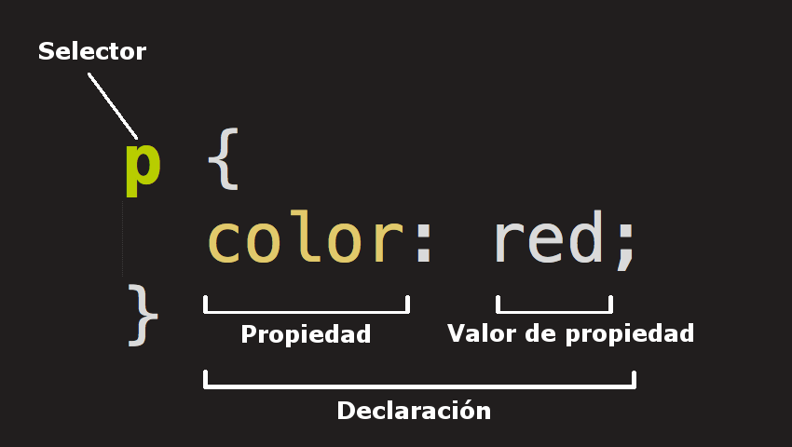
Estructura de Reglas

Slide 9
Colores
https://htmlcolorcodes.com/es/
https://color.adobe.com/
Color picker en buscador de google
Usar Herramienta de desarrollador

Slide 10
Google Fonts
Nos permite modificar el tipo de fuente de las letras
https://fonts.google.com/
Seleccionamos un tipo de fuente
Usamos la etiqueta Link para vincularlo con nuestro HTML
Usamos font-family para definir el uso de la fuente

Slide 11
Arbol del DOM
HTML
Head
Body
title
style
h1
p
Notes:
arbol de herencia

Slide 12
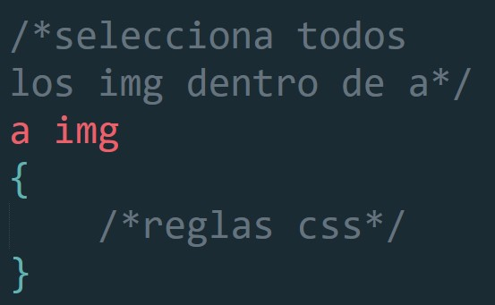
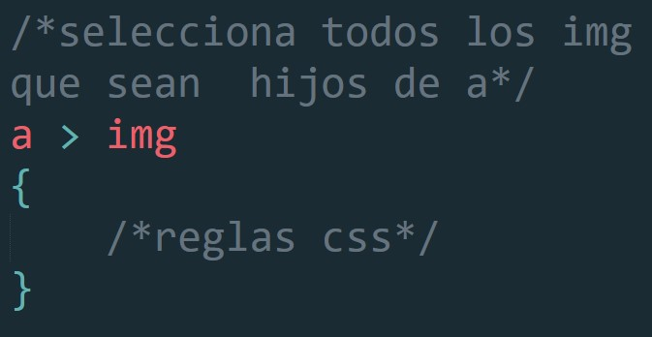
Selectores Combinados

Slide 13
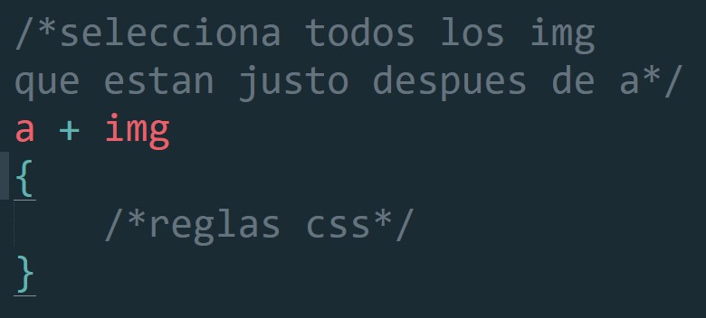
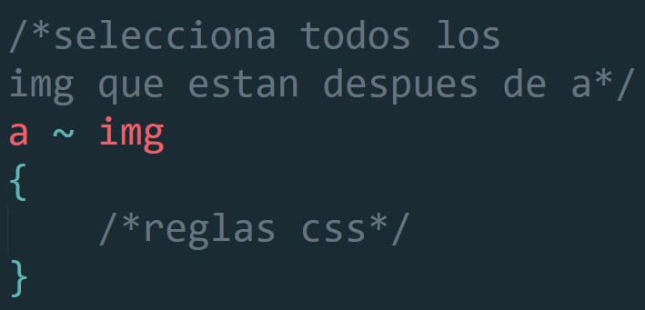
Selectores Combinados

Slide 14
Prioridad de Selectores
Inline Style
Attr id (#)
Attr class (.)
Element
Link: https://specifishity.com/

Slide 15
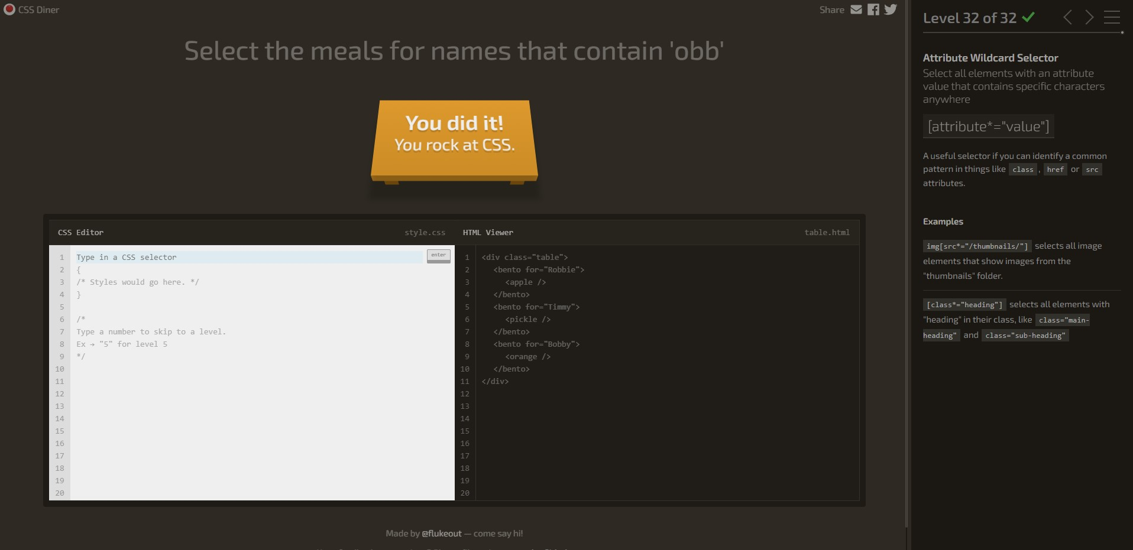
Juego de CCS3
Link: https://flukeout.github.io/

